Slide 1
江櫻梅 2013/8/26

Slide 2
廢核，就是現在！
福島核災的啟示
儲備力量，開始行動
發揮學校圖書館的作用
─舉辦主題書展、校園講座等
舉辦社區講座
舉辦北海岸青年諾努客營

Slide 3
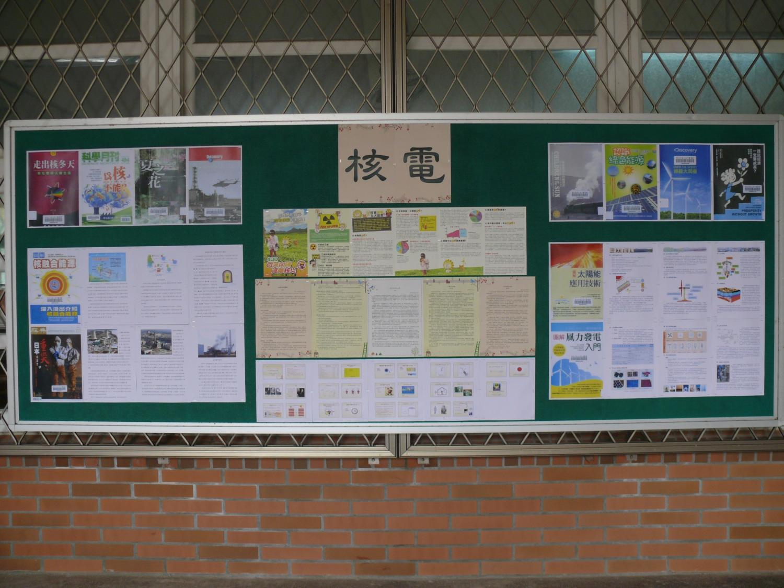
2011/5/23～8/5

Slide 4
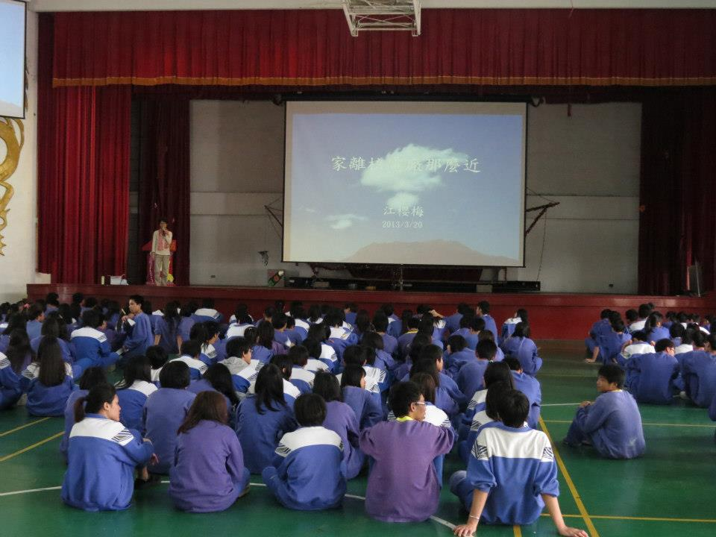
2013/3/20

Slide 5
2012/9/5

Slide 6
金山高中1021115梯次全國高中生小論文比賽參賽清冊
學程 | 姓名 | 題目
社會 學程 | 601江語婷 | 不可能的任務—金山高中管樂班的發展
 | 601蔡宜伶 | 高中生使用保養品現象之研究
 | 601魏綾萱 | 後宮甄嬛傳之人物性格—以安陵容和浣碧為例
 | 604戴廷安 | 北部之冠的輔大花園夜市
 | 604李若品 | 高中生與名牌運動鞋—以金山高中學生為例
 | 604許舒婷 | 被忽略的生命—台灣流浪狗現象
 | 605林頡揚 壯晟豪 | 美麗灣事件對杉原原住民的影響
自然 學程 | 604曾瑜晨 陳品瑄 桂雅祺 | 自私
 | 601林靖容 陳昀萱 羅聖堯 | 太陽能是否能取代核能？
 | 603羅元廷 高紹泉 602黃星誠 | “仿生”最頑強的昆蟲—蟑螂
資訊 學程 | 605田芷恩 鐘婷鈺 602李冠霖 | 探討原住民金融法對改善原住民生活的可能性
 | 602江若瑄 林廷育 高偉純 | 實現夢想的行銷王國—迪士尼
 | 602聞宇恩 洪仰均 | 看不見的危機—核能的社會成本

Slide 7
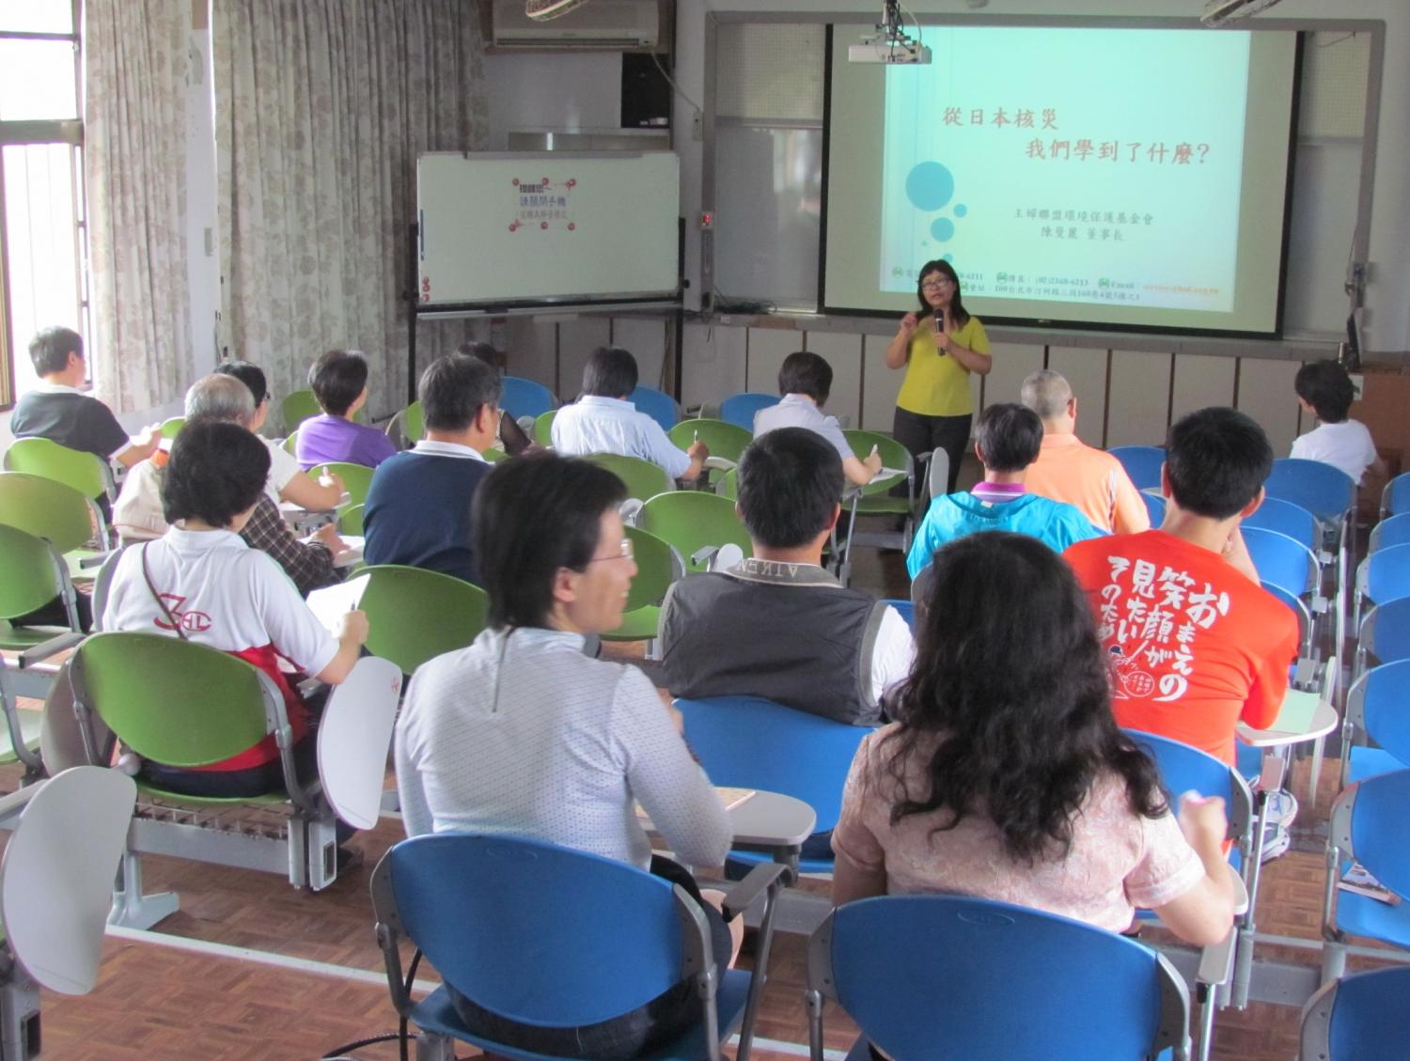
2012/4/21

Slide 8
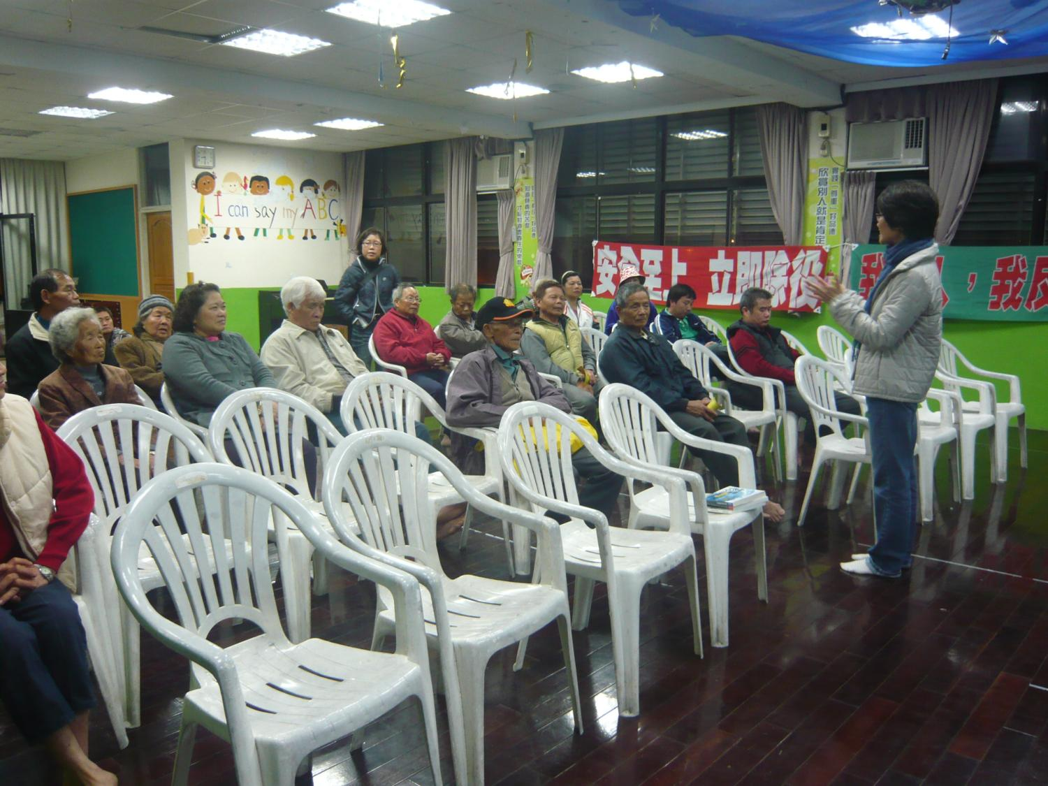
2013/4/13

Slide 9
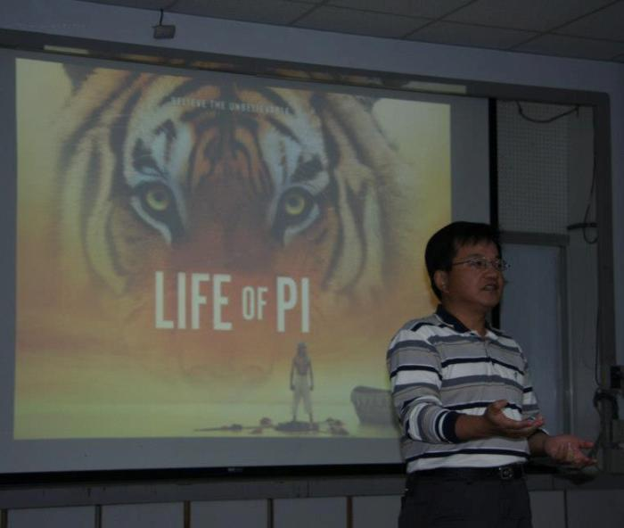
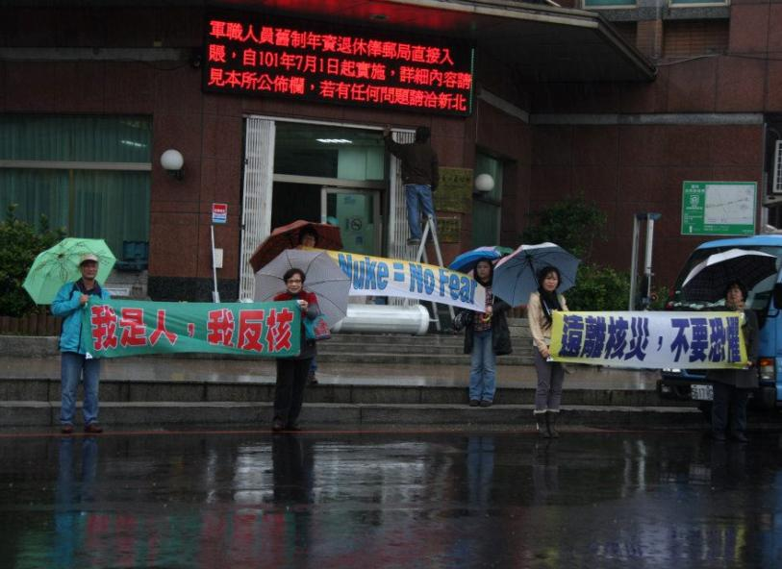
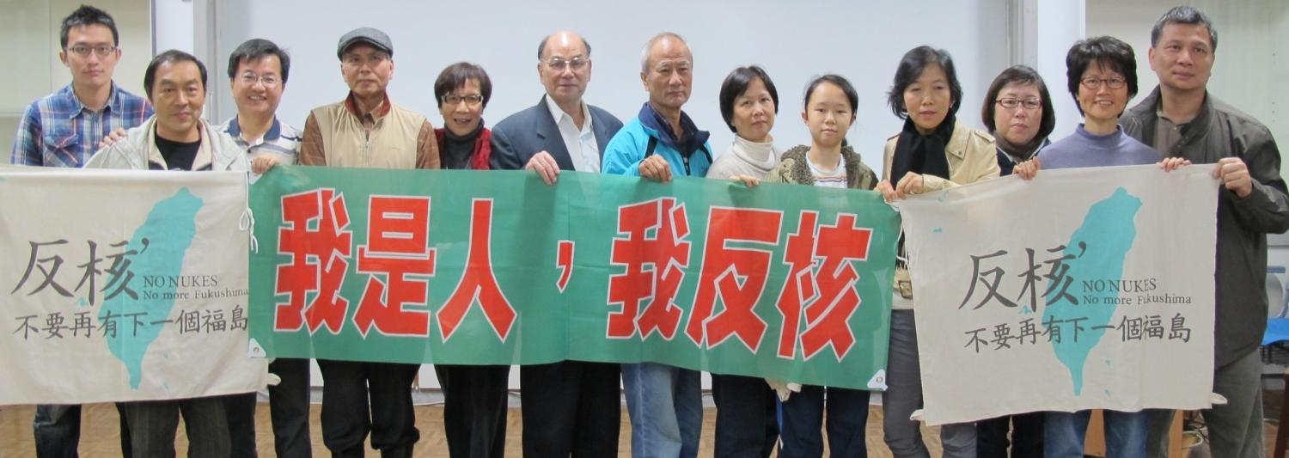
2012/12/8

Slide 10
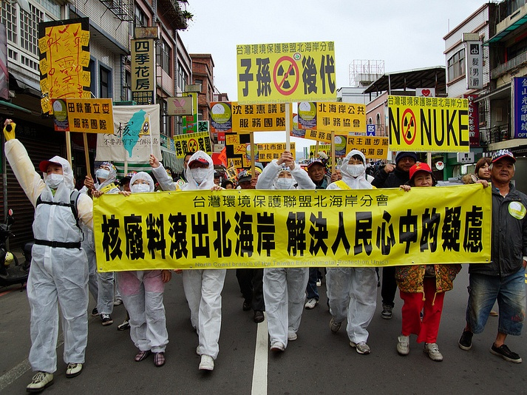
2013/3/3

Slide 11
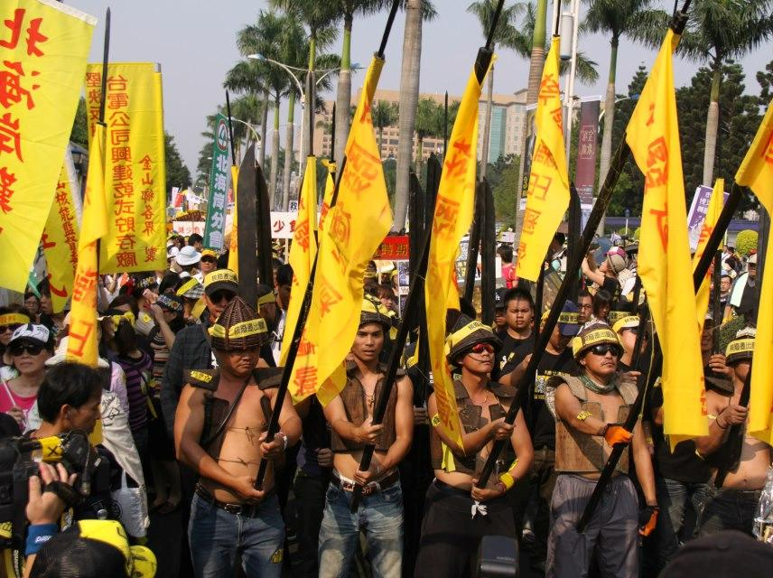
2013/3/9

Slide 12
諾努客營課程表
時間 | 7/9(二) | 7/10(三) | 7/11(四)
09:10～10:00 | 報到 | 影片：搶救車諾比 | 準備諾努客初體驗
10:10～11:00 | 暖身/開幕式 | 講座：透明的敵人 | 講座：島嶼的想像
11:10～12:00 | 講座：看見北海岸
12:00～13:00 | 午餐
13:10～14:00 | 講座：說不的勇氣 | 講座：尋找藏鏡人 | 諾努客初體驗
14:10～15:00 |  | 動腦又動手
15:10～16:00 | 耆老話當年
16:10～17:00 |  |  | 成果發表/結業式
17:10～18:00
18:00～19:00 | 晚餐 |  | 盒餐(學員)
19:00～20:00 | 仲夏夜之樂 | 用唱的也行 | 餐敘暨檢討會 (工作人員)
20:00～21:00 | 星光夜語1 | 星光夜語2

Slide 13
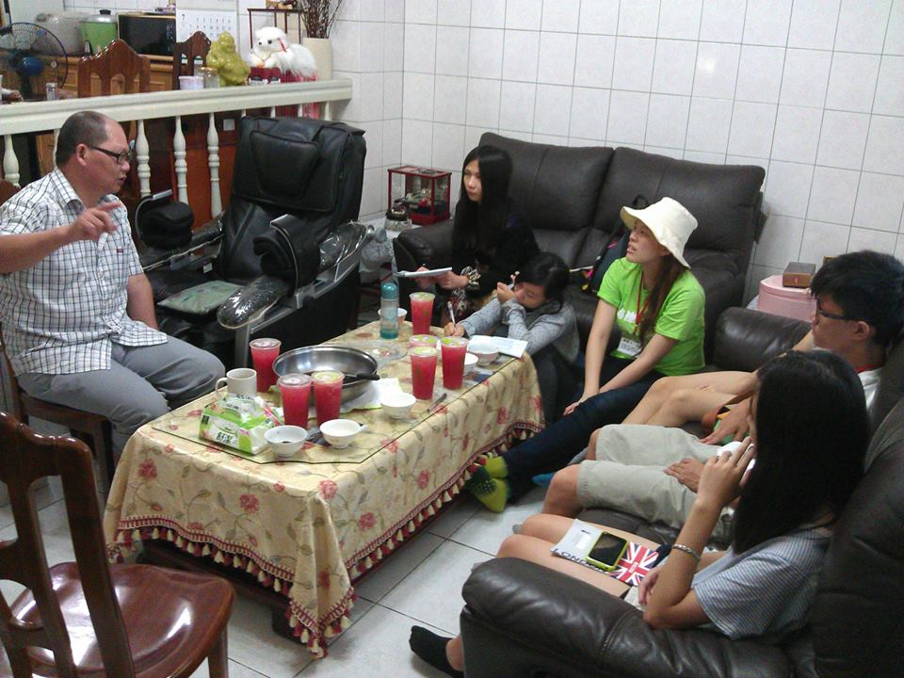
耆老話當年2013/7/9

Slide 14
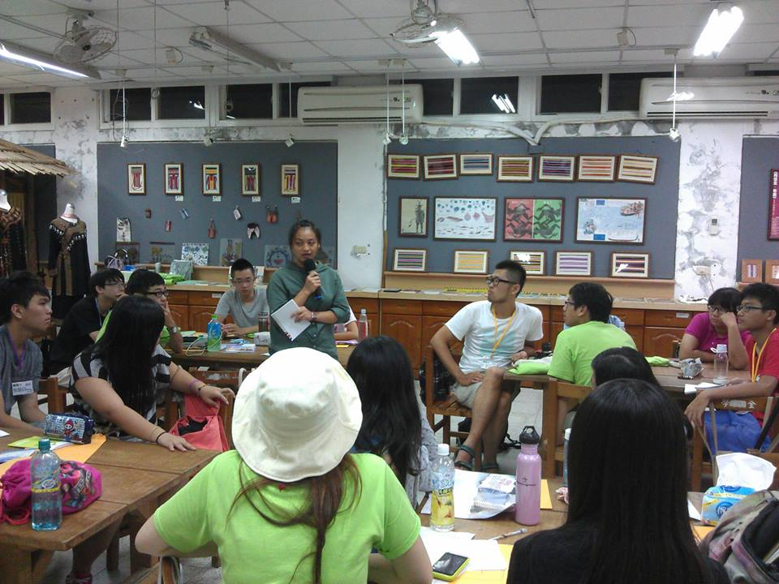
星光夜語2013/7/9

Slide 15
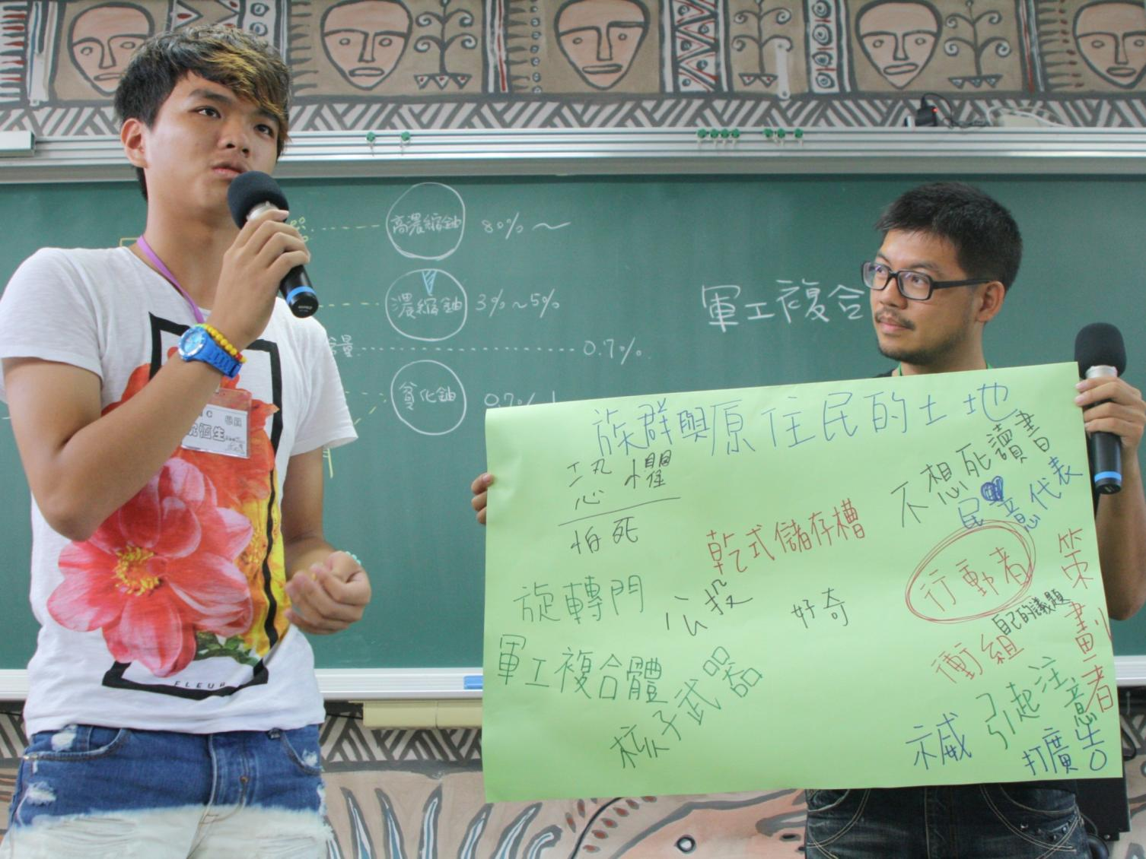
動腦又動手2013/7/10

Slide 16
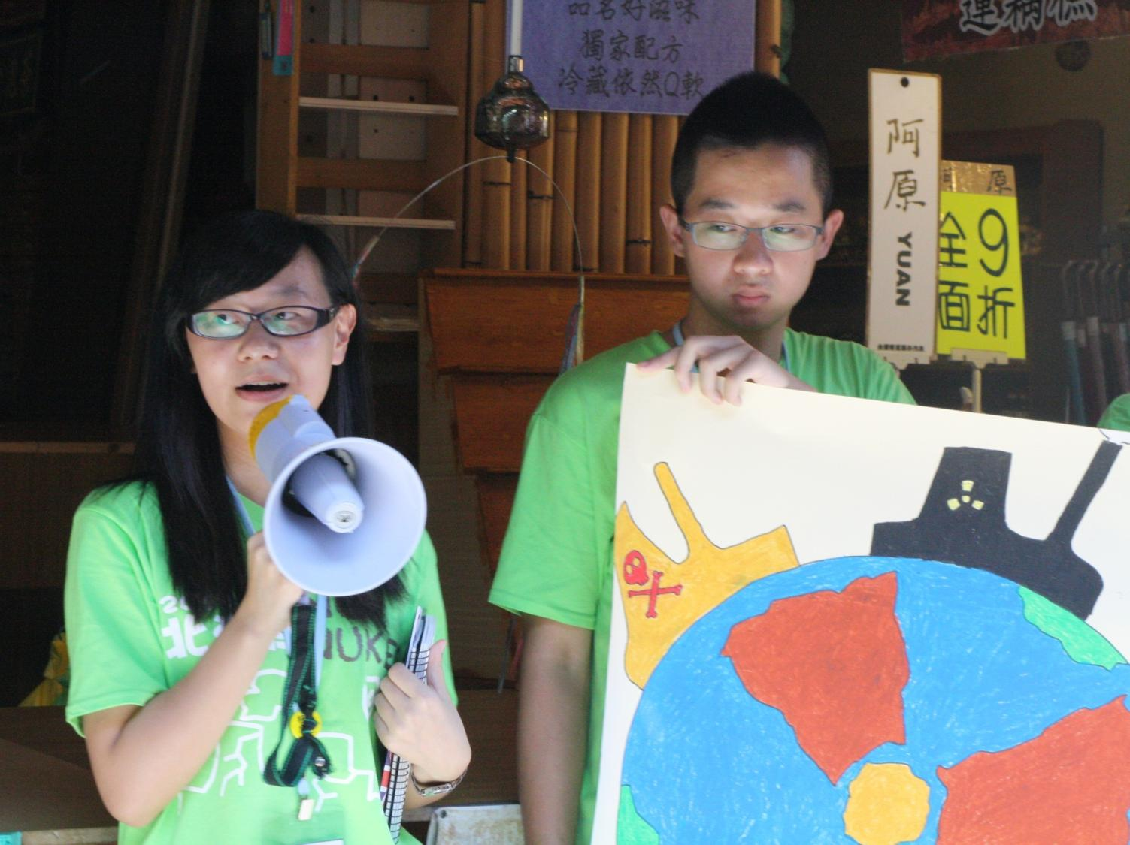
諾努客初體驗
2013/7/11

Slide 17
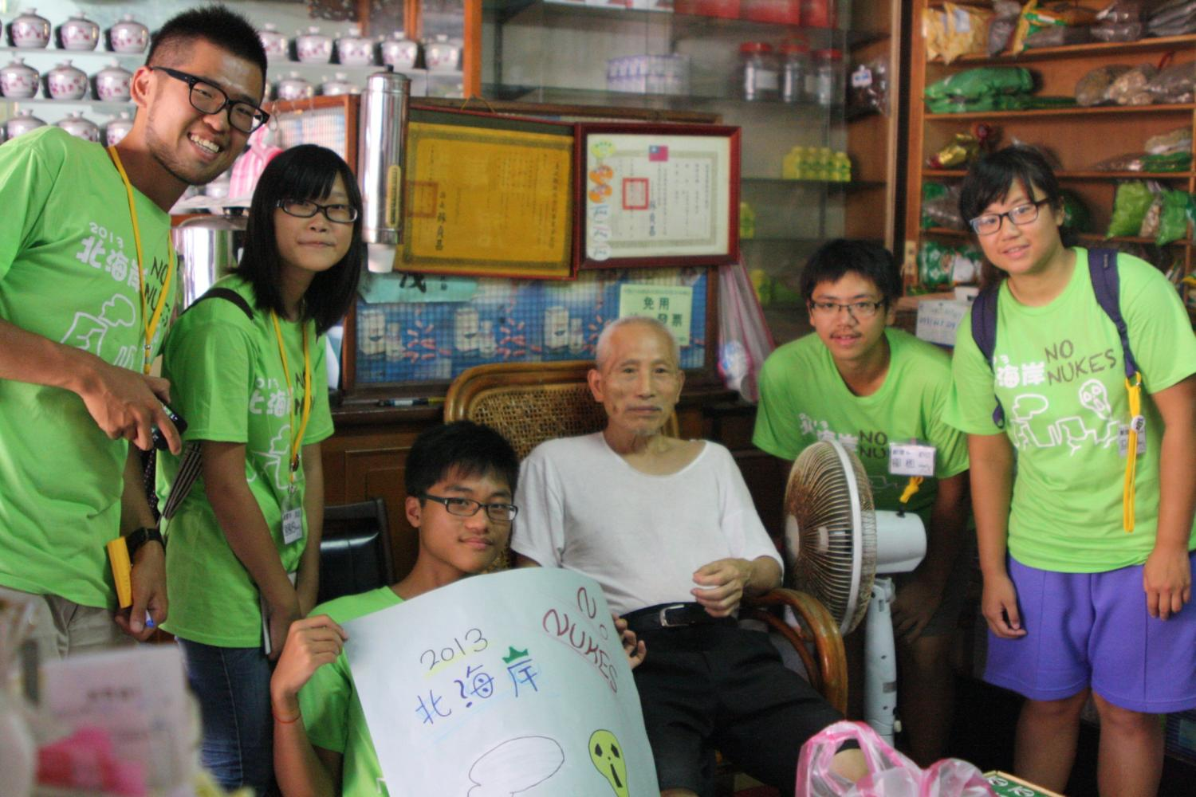
諾努客初體驗
2013/7/11

Slide 18
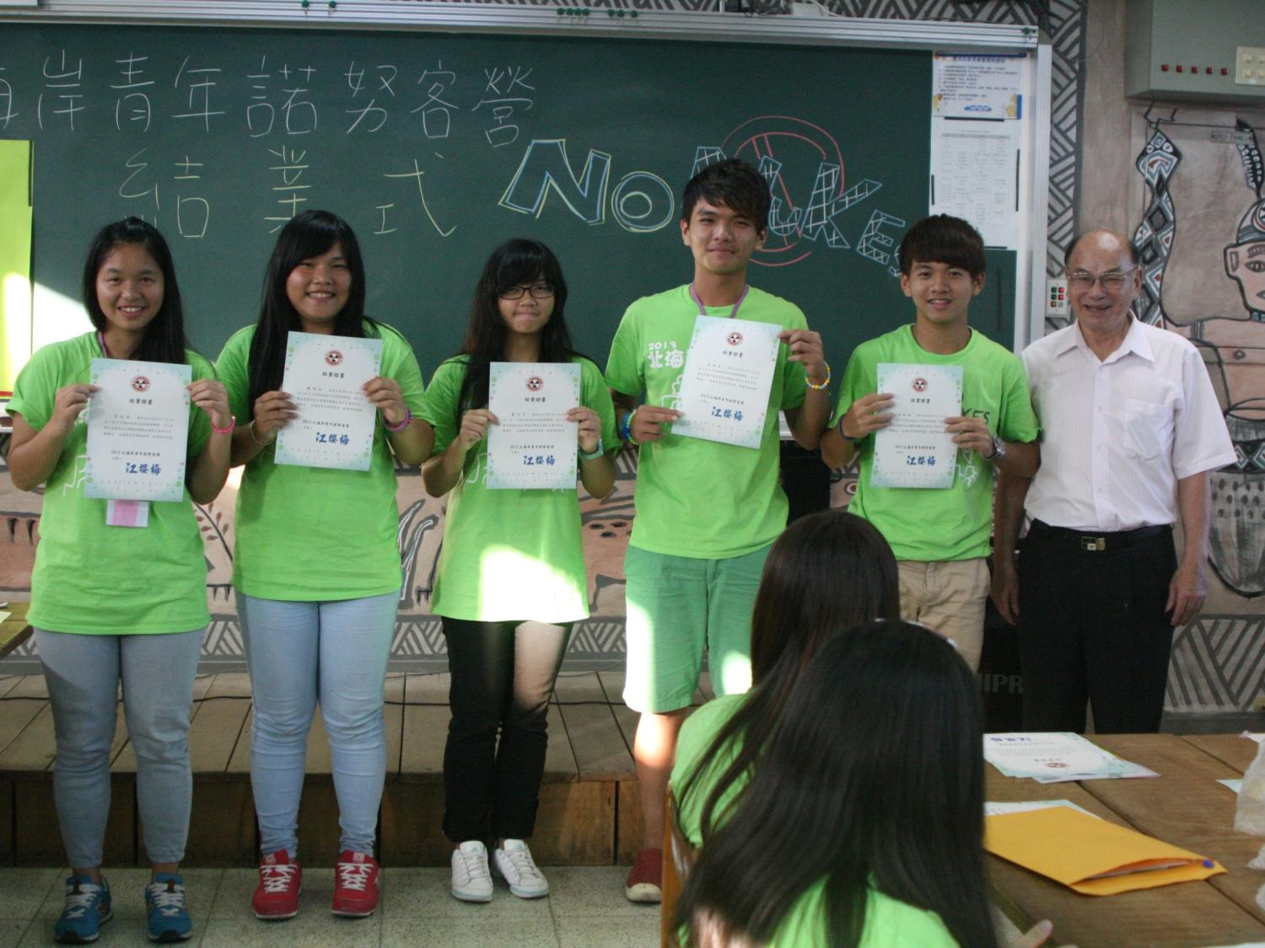
2013/7/11

Slide 19
困境與展望
1.開創在地公民與新生力量
─我們還在學習……
2.走出回饋金的分化與汙名
─不是回饋金，而是賠償金！
3.發展核電災區團體的結盟
─蘭嶼低階廢料何處去？
4.重視現役電廠與廢料問題
─今天的放手，明天的自由？

Slide 20
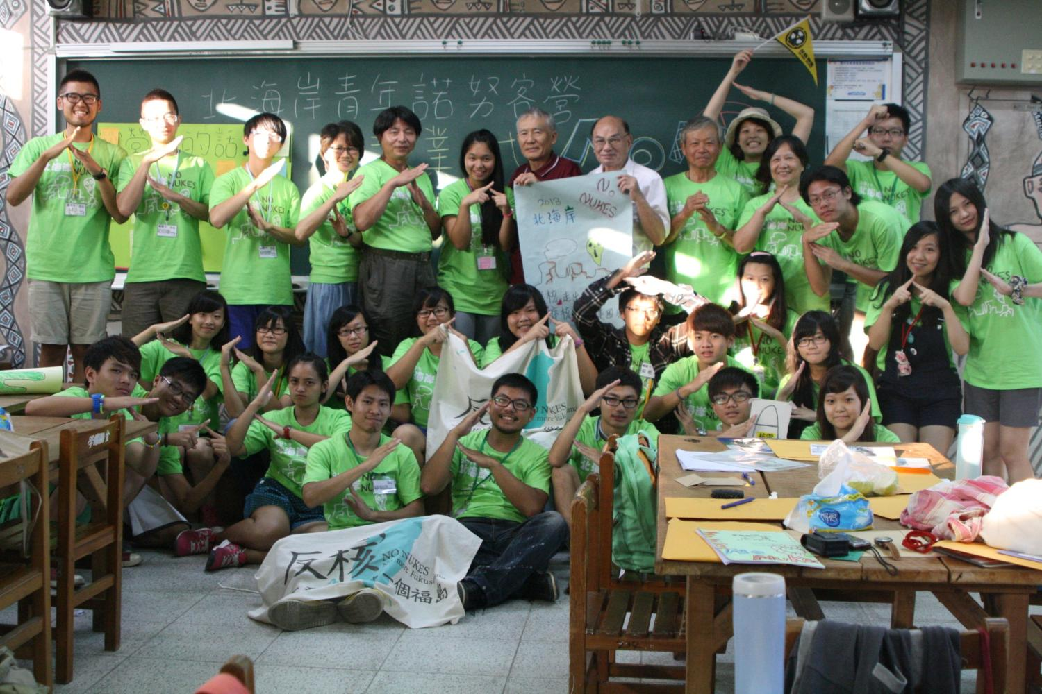
2013反核年，讓我們攜手努力，把廢核議題帶進校園。
謝謝大家！

